Slide 1
CPU 스케줄링
최형순
2023.04.09(일)

Slide 2
1. CPU 스케줄링
CPU 스케줄링이란?
운영체제가 프로세스들에게 공정하고 합리적으로 CPU자원을 배분하는 것
CPU 스케줄링 -> 컴퓨터 성능 직결

Slide 3
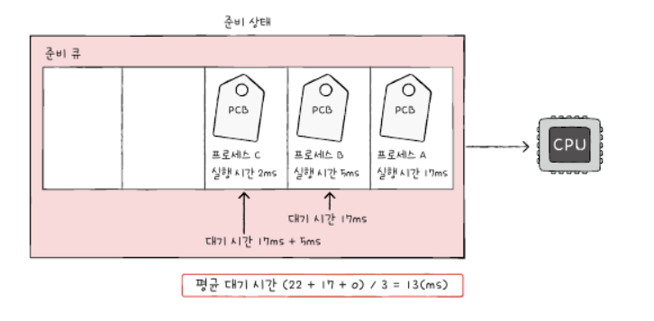
1. 선입 선처리 스케줄링
FCFS(Frist Come First Served Scheduling) 스케줄링
준비 큐에 삽입된 순서대로 프로세스들을 처리하는 스케줄링 방식
CPU를 먼저 요청한 프로세스부터 CPU를 할당하는 방식

Slide 4
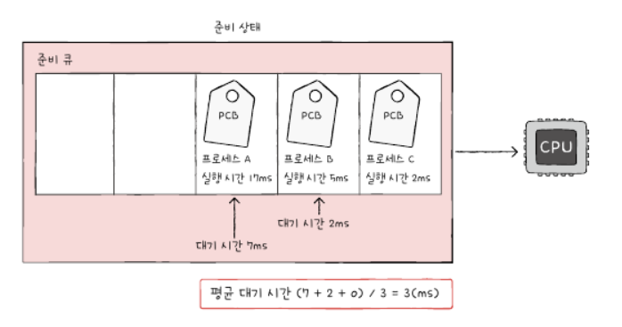
2. 최단 작업 우선 스케줄링
선입 선처리 스케줄링에서 발생하는 호위 현상을 방지하기 위해 나온 스케줄링 방식
CPU 사용 시간이 긴 프로세스는 나중에 실행하고, 짧은 프로세스 먼저 실행시키는 방법

Slide 5
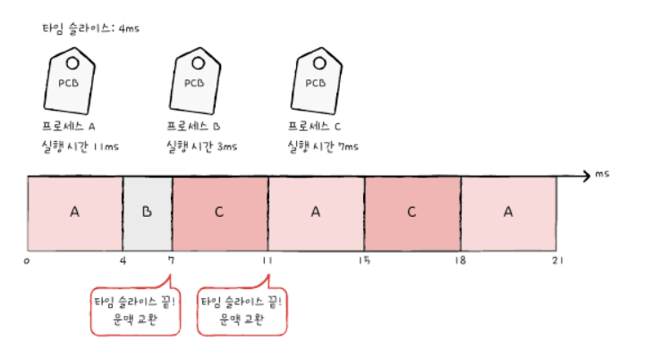
3. 라운드 로빈 스케줄링
선입 선처리 스케줄링에 타임 슬라이스 개념이 더해진 스케줄링 방식
타임 슬라이스 : CPU를 사용할 수 있는 정해진 시간
타임 슬라이스만큼의 시간 동안 돌아가며 CPU를 이용하는 스케줄링 방식

Slide 6
4. 최소 잔여 시간 우선 스케줄링
SRT 스케줄링(Shortest Remaining Time)이라고 불림
최단 작업 우선 스케줄링 알고리즘 + 라운드 로빈 알고리즘 합쳐진 방식
정해진 타임 슬라이스만큼 CPU를 이용
CPU를 사용할 다음 프로세스로는 남아있는 작업 시간이 가장 적은 프로세스가 선택

Slide 7
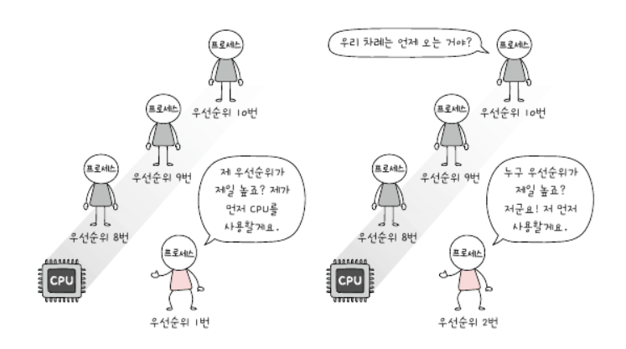
5. 우선순위 스케줄링
프로세스들에 우선순위를 부여하고, 가장 높은 우선 순위를 가진 프로세스부터 실행
만일 우선순위가 같을 경우 => 선입 선처리로 스케줄링
우선 순위가 낮은 프로세스들은 실행이 계속 연기
기아 현상
기아 현상을 방지 => 에이징 기법
오랫동안 대기한 프로세스의 우선순위를 점차 높이는 방식

Slide 8
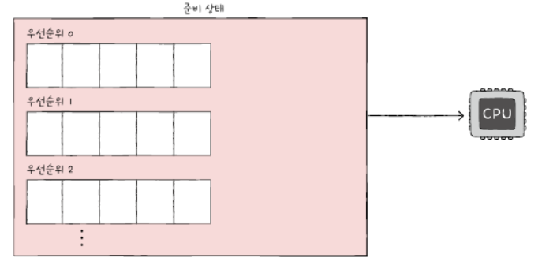
6. 다단계 큐 스케줄링
우선순위 스케줄링의 발전된 형태
우선순위별로 준비 큐를 여러 개 사용하는 스케줄링 방식
우선순위 ↑, 프로세스 먼저 처리
우선순위 큐가 비어 있다면,
다음 우선 순위 큐에 있는 프로세스 처리
※ 단, 기아 현상이 발생함

Slide 9
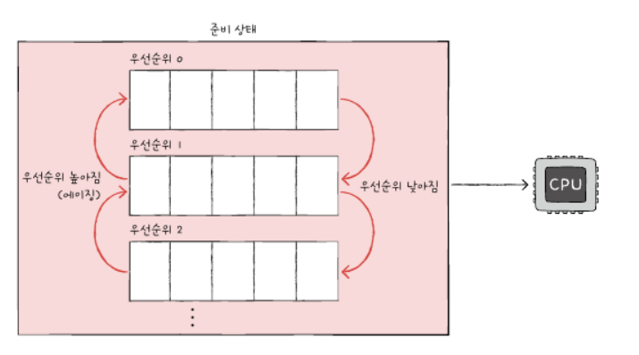
7. 다단계 피드백 큐 스케줄링
다단계 큐 스케줄링의 발전된 형태
기아 현상을 방지하기 위해 나온 방식 => 큐 사이를 이동
즉, 에이징 기법을 적용시킨 스케줄링 방식
가장 일반적인 CPU 스케줄링 알고리즘 방식

Slide 10
감사합니다.

